Slide 1

–
18 МАРТА
ДЕНЬ ВОССОЕДИНЕНИЯ КРЫМА С РОССИЕЙ

Slide 2
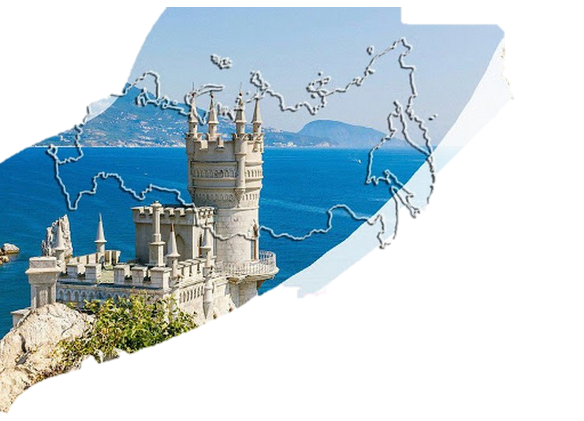
18 марта в нашей стране отмечается важный праздник - День воссоединения Крыма с Россией.
В этот день 2014 года был подписан договор о присоединении Крыма и города Севастополя к России.

Slide 3
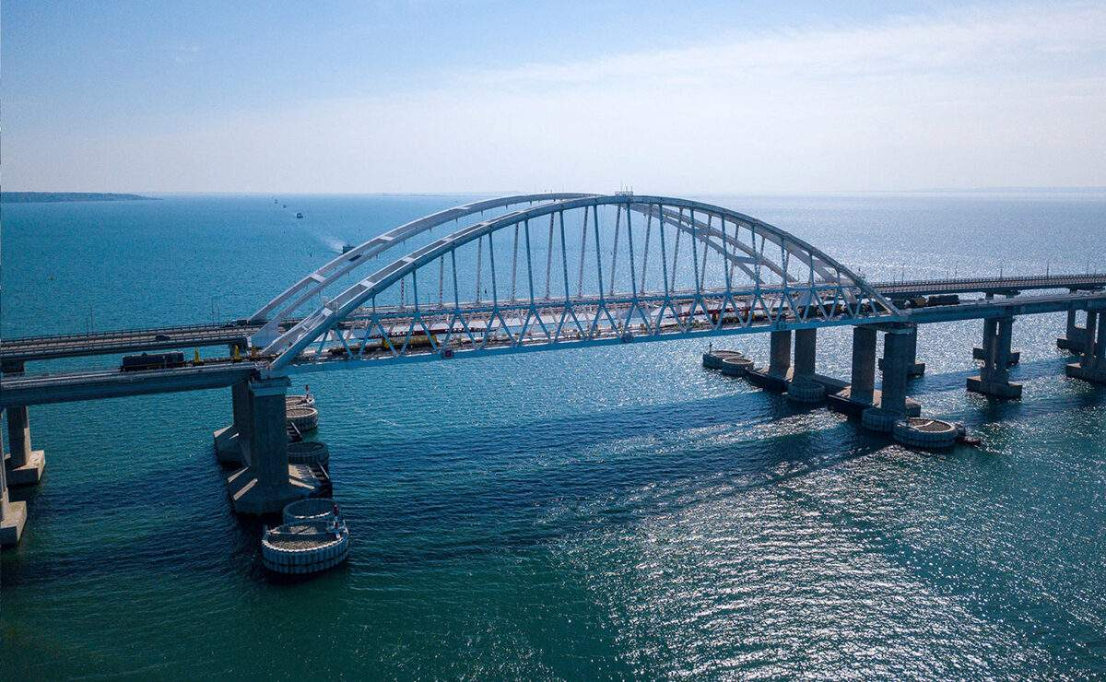
Символом воссоединения стал Крымский мост.
Его торжественное открытие состоялось 15 мая 2018 года.

Slide 4
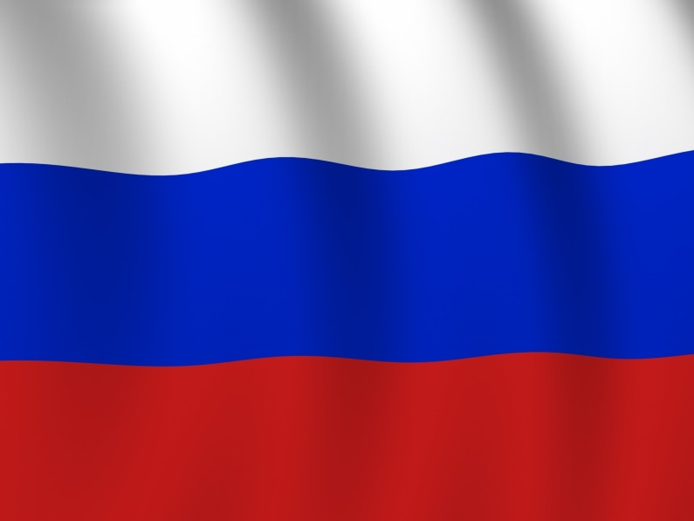

Крым является республикой. Флаг республики Крым, как и флаг России, тоже трехцветный.
Флаг
Российской Федерации
(России)
Флаг
республики Крым
Красный цвет у флага республики Крым – это трагические страницы истории Крыма. Синий – надежда на светлое будущее. А основной, посередине белый фон – чистая страница, на которой пишется современная история Крыма.

Slide 5
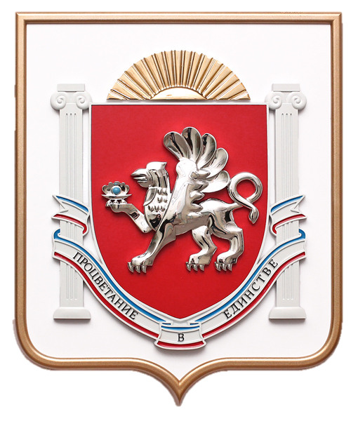
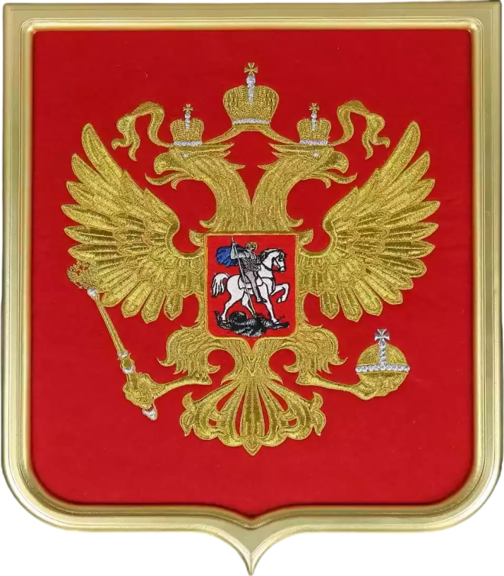
Также есть у республики Крым свой герб.
Герб
Российской Федерации
(России)
Герб
республики Крым
На гербе изображен серебряный грифон, держащий в правой лапе раскрытую раковину с голубой жемчужиной.

Slide 6
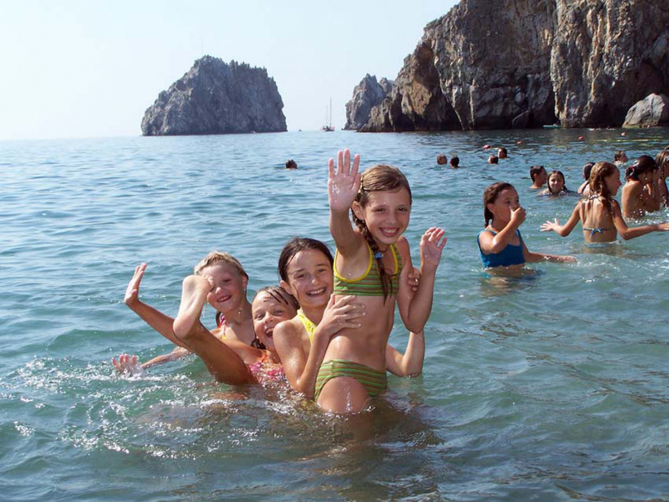
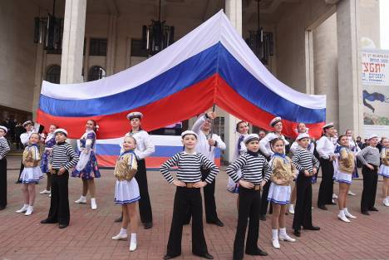
Крым и Россия – вместе навеки! Крым и Россия – счастливы дети!
Дети России жить в мире хотят! Нет счастливее Крымских ребят!
Крым и Россия – как март и весна, словно веселая песня скворца!
Вместе мы – вера, надежда, любовь! Как хорошо, что мы дружим с тобой!
Пусть же над Крымом солнце встаёт, Россия для Крыма – надежный оплот!
Крымский народ в дружбе живет, кто к нам приедет – здесь друга найдет!
Вместе – мы сила, знай же страна: всех нас сплотила Крыма весна!
Радостно льются ребят голоса – нас не разделит никто, никогда!

Slide 7
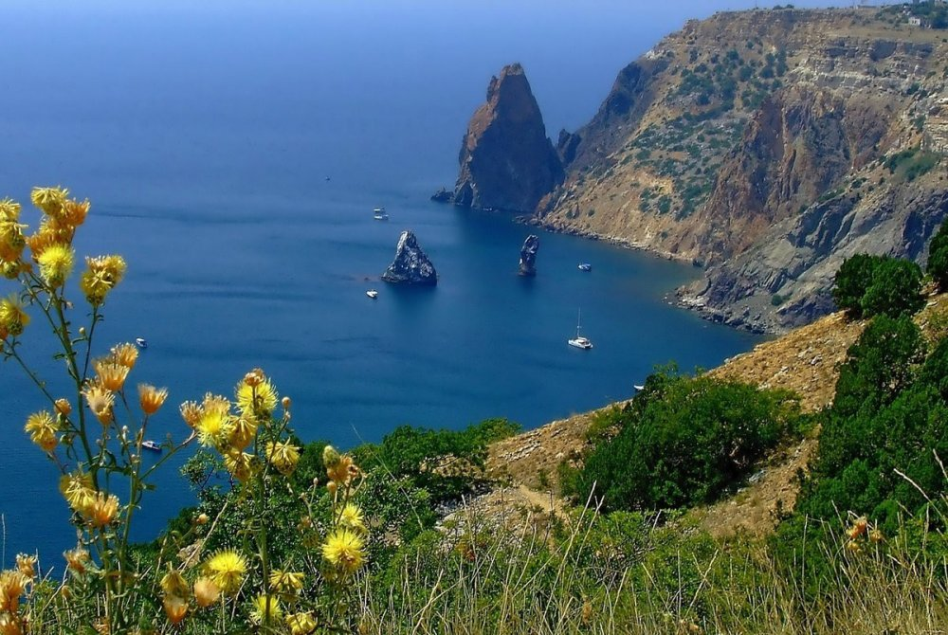
Крым – это уникальная природная жемчужина. А где жемчужина, там и море!

Slide 8
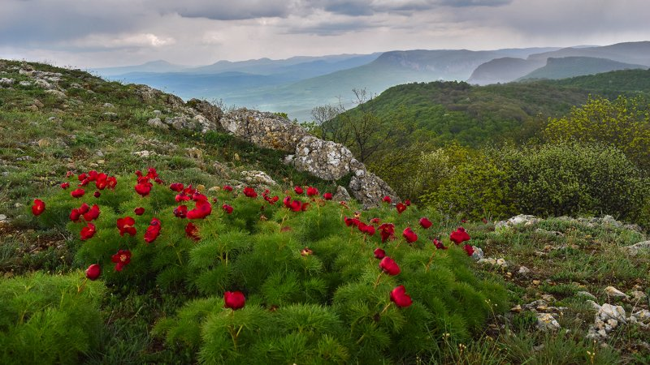
В Крыму есть много красивых мест.
Цветущие горы Крыма

Slide 9
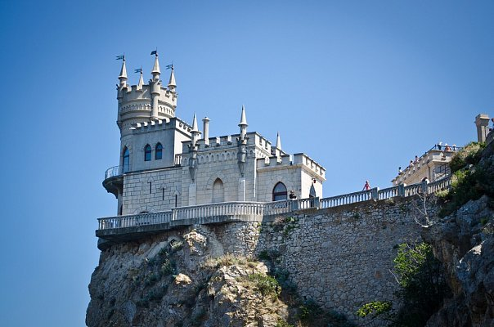
«Ласточкино гнездо» – игрушечный замок-дворец на отвесной скале, в городе Ялта на Южном берегу Крыма.

Slide 10
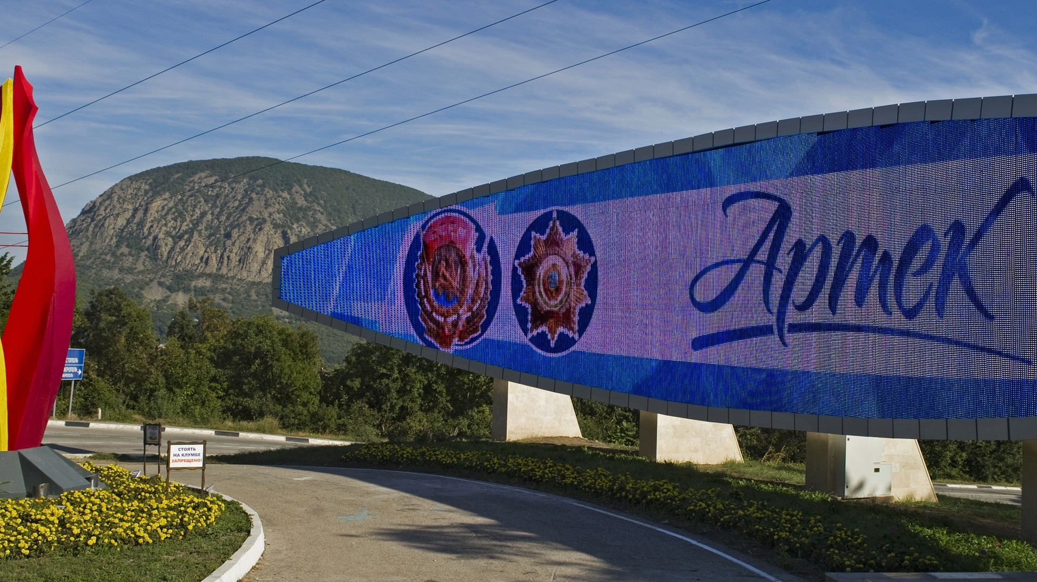
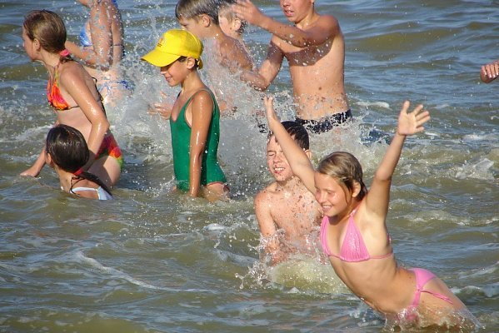

Артек – детская здравница, на берегу черного моря в Крыму.

Slide 11


